Slide 1
HTML5 사이트 구축 발표 -JNUwiki-
조원: 좌욱재, 김완서

Slide 2
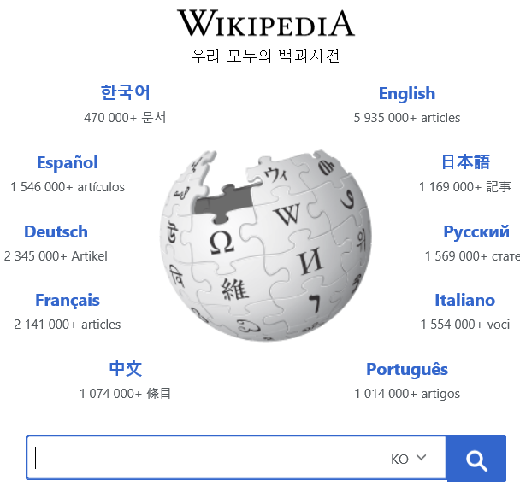
벤치마킹(1)-Wikipedia
Wikipedia
인터넷 백과사전 사이트
누구나 자유롭게 쓸 수 있다.
홈페이지 디자인이 깨끗하다.

Slide 3
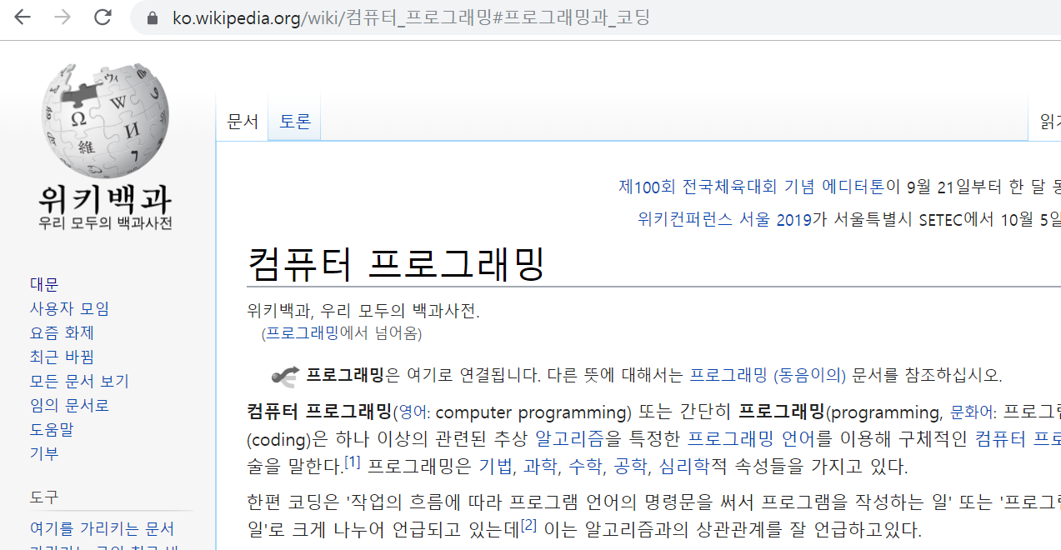
벤치마킹(1)-Wikipedia

Slide 4
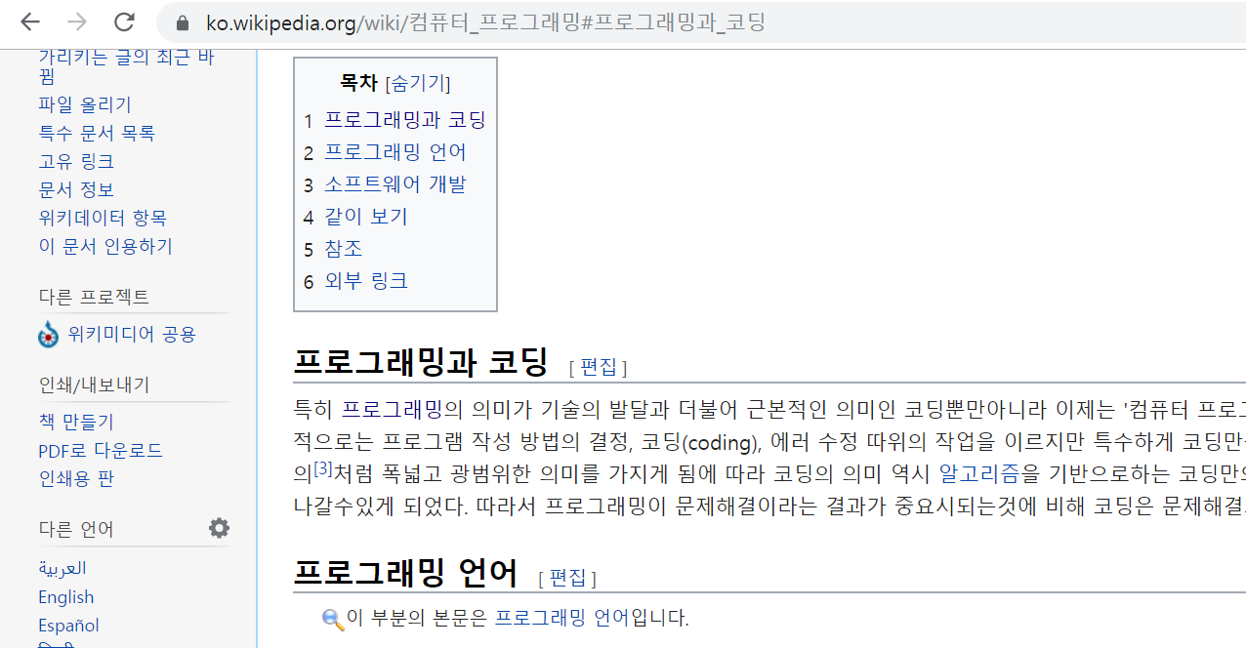
벤치마킹(1)-Wikipedia

Slide 5

벤치마킹(2)-Namuwiki
쉬운 접근성
풍부한 정보
동영상의 접근성

Slide 6
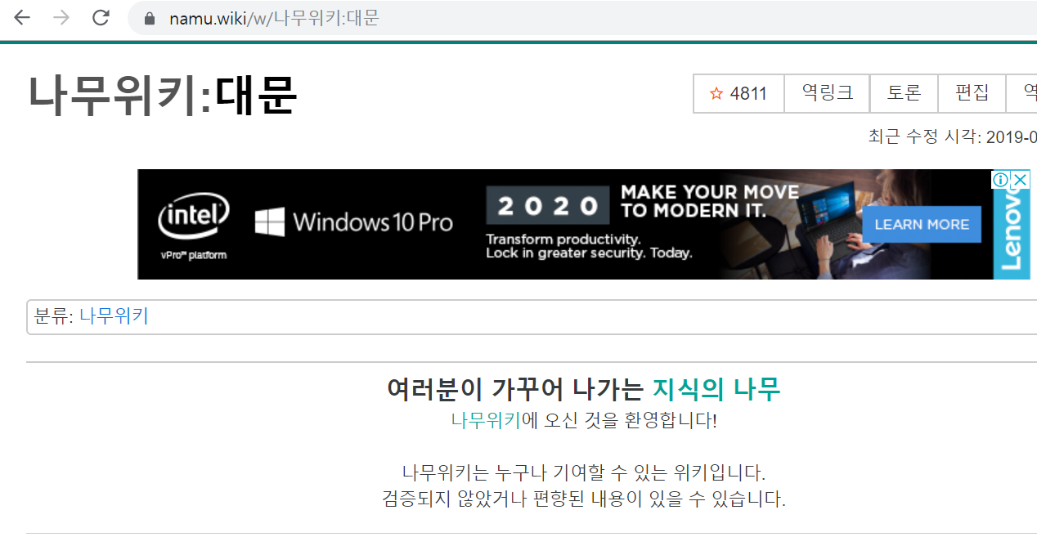
벤치마킹(2)-Namuwiki

Slide 7
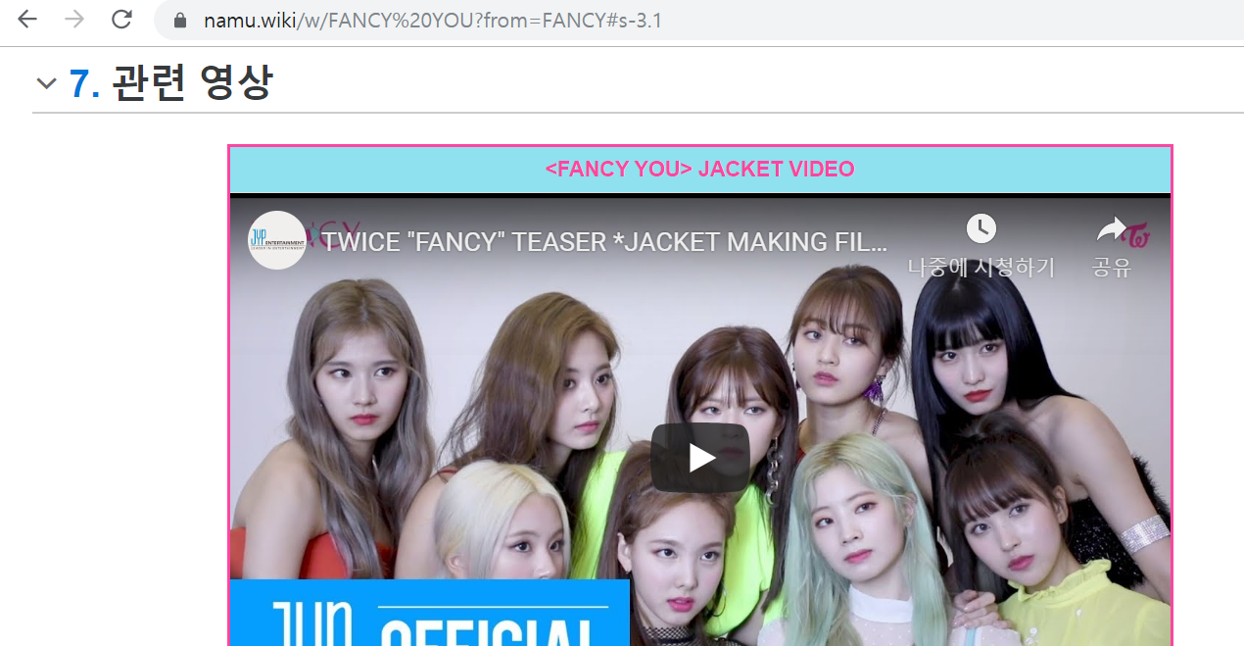
벤치마킹(2)-Namuwiki

Slide 8

벤치마킹(3)-Bing
Edge의 기본 검색엔진
깔끔한 홈페이지 디자인

Slide 9
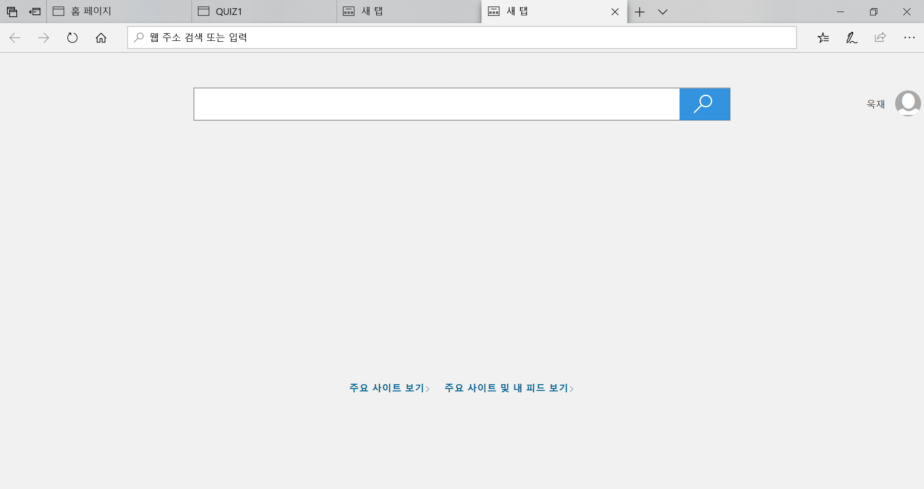
벤치마킹(3)-Bing

Slide 10
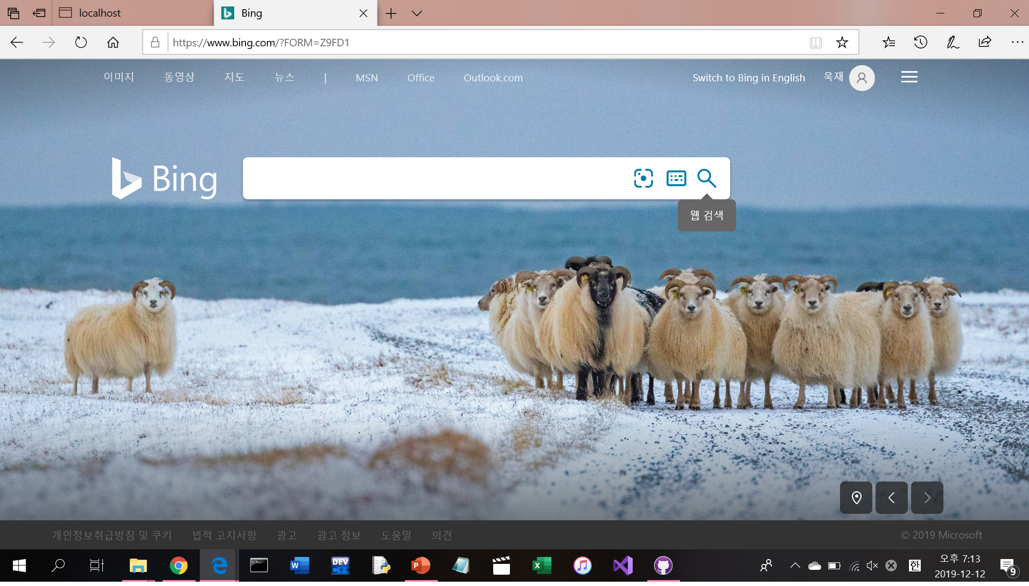
벤치마킹(3)-Bing

Slide 11
사이트 구상안
Simple is Best.
위키피디아의 간결한 디자인과 나무위키의 영상 삽입
빙의 홈페이지 디자인
전체적으로 깔끔한 분위기

Slide 12
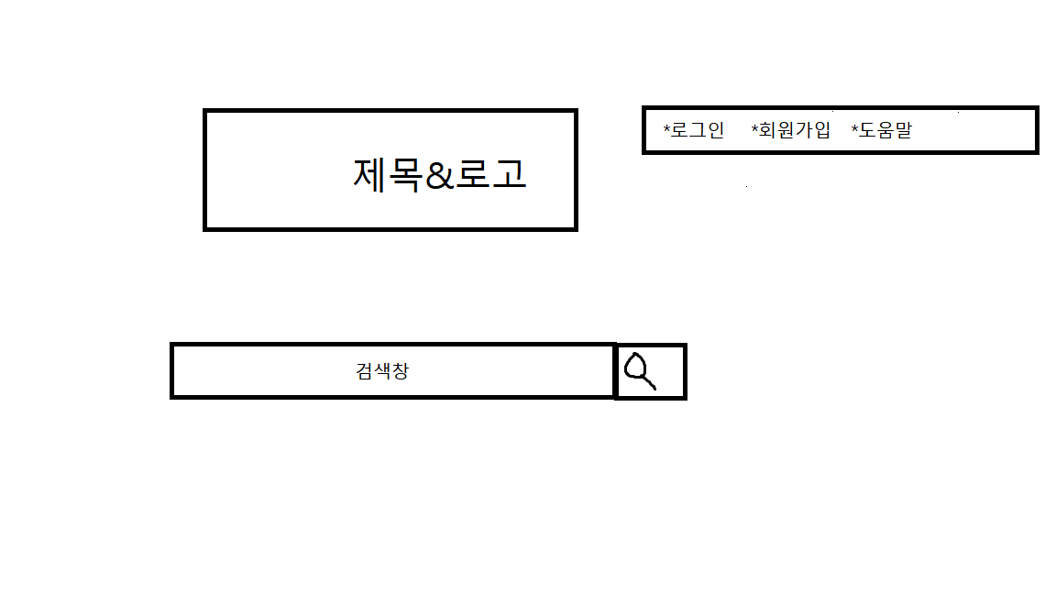
레이아웃-홈페이지

Slide 13
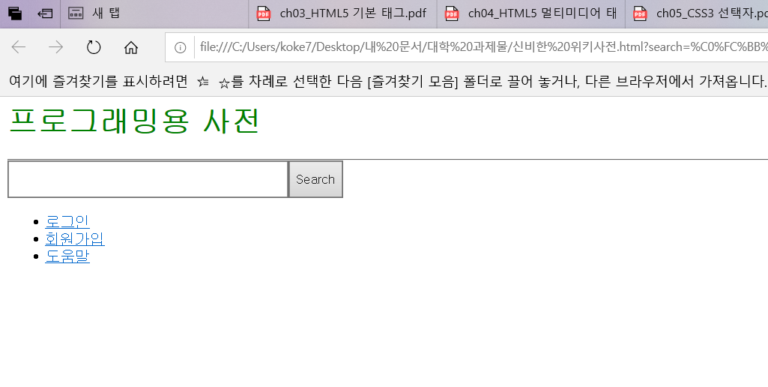
레이아웃-홈페이지

Slide 14
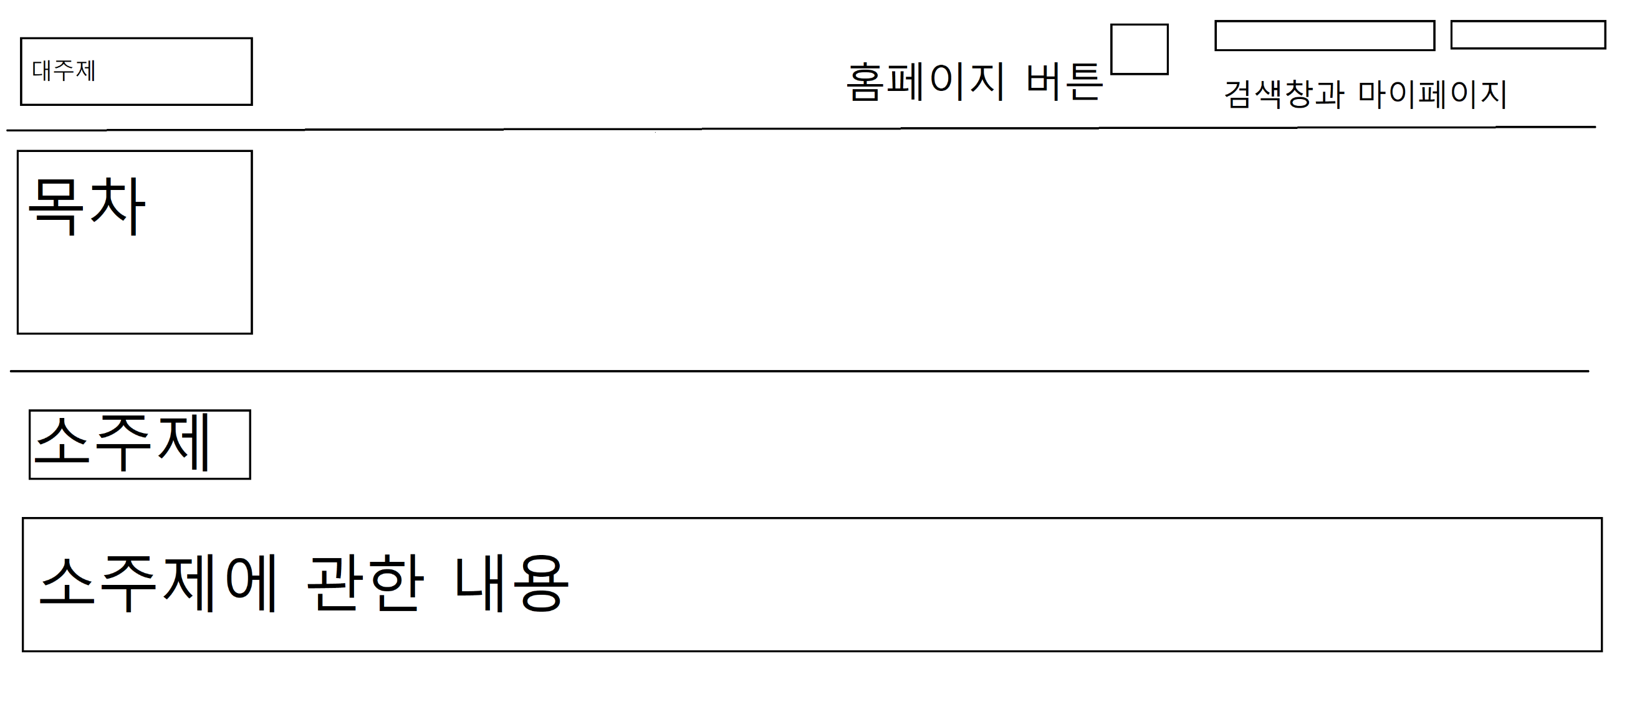
레이아웃-검색결과

Slide 15
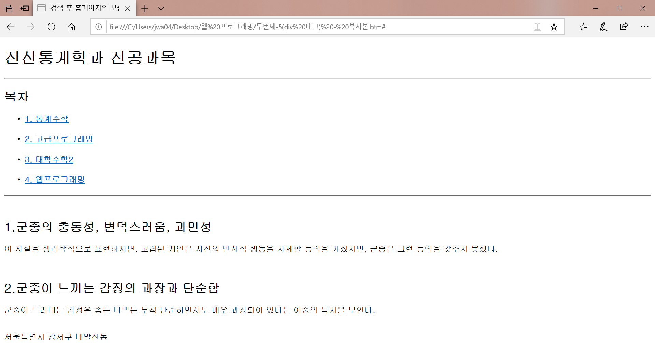
레이아웃-검색결과

Slide 16
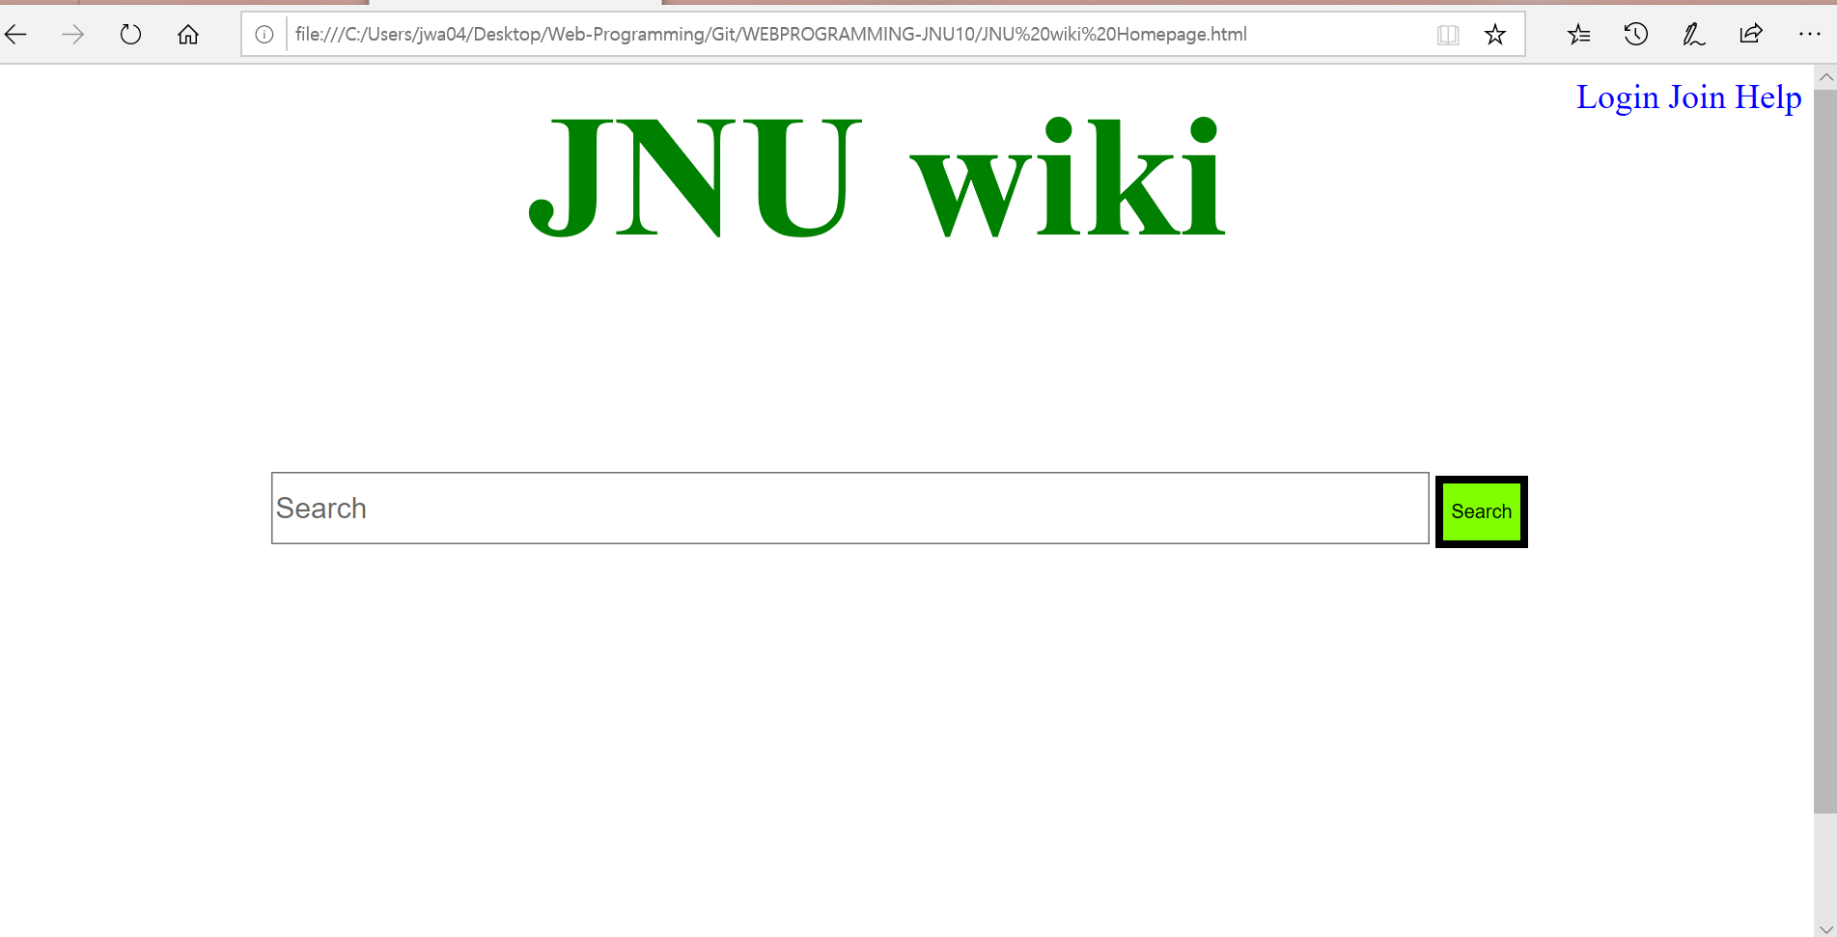
홈페이지 디자인

Slide 17
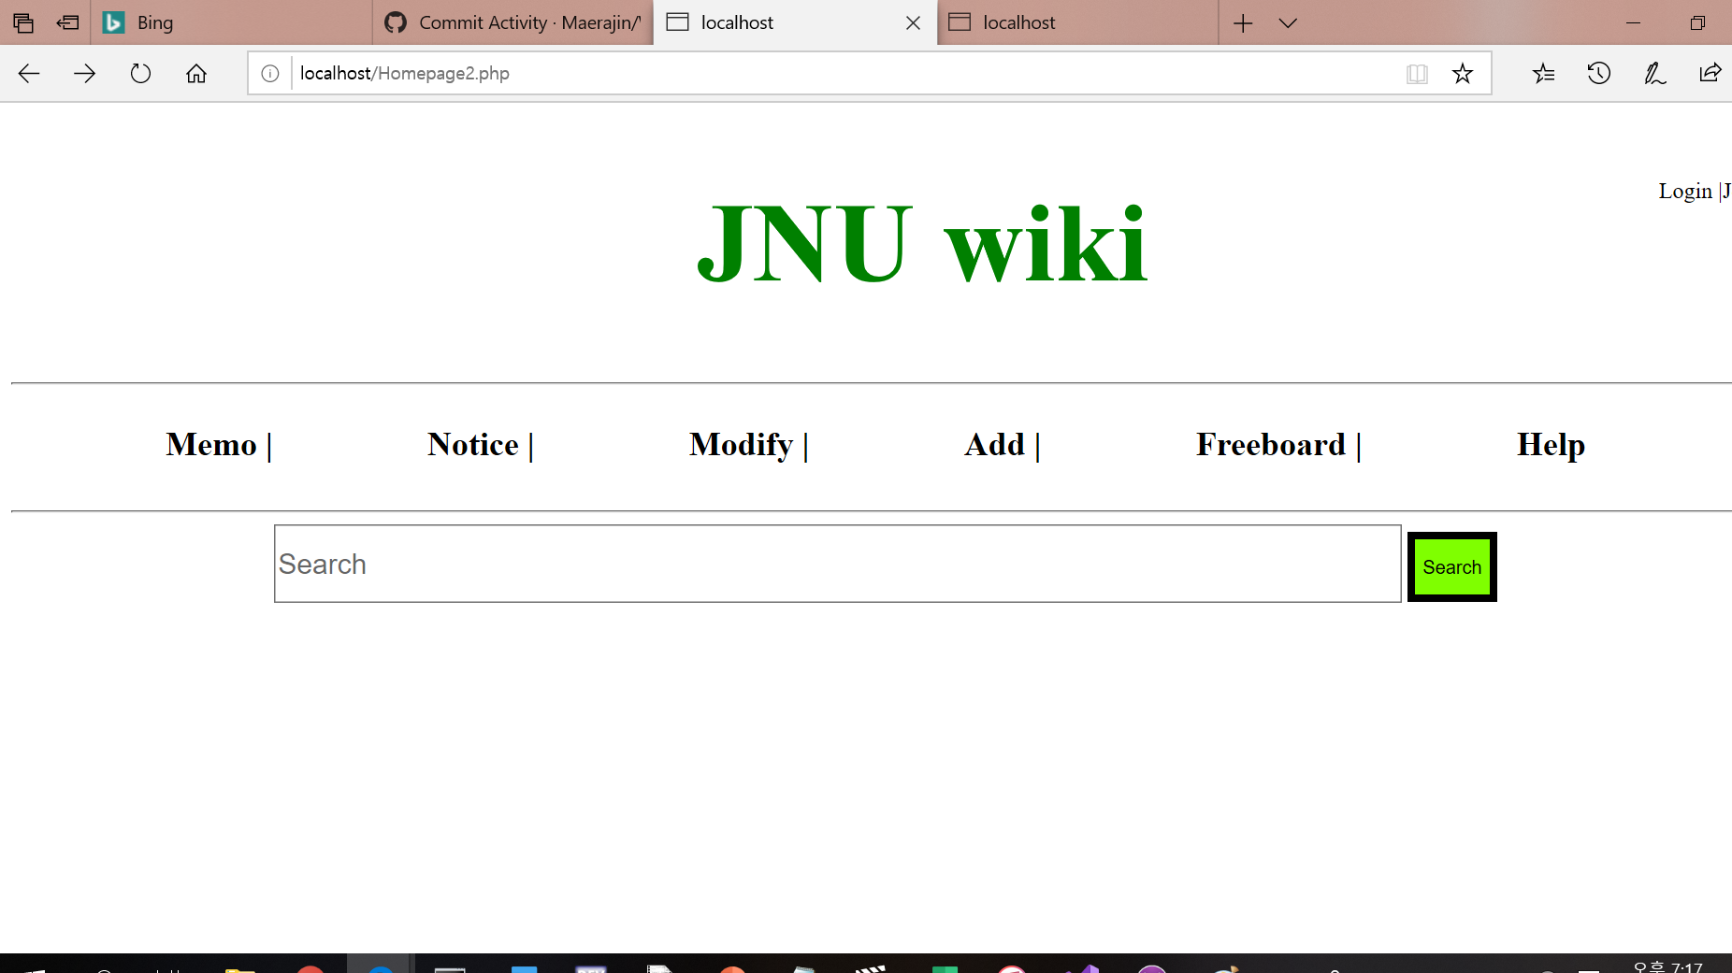
홈페이지 디자인(2)

Slide 18
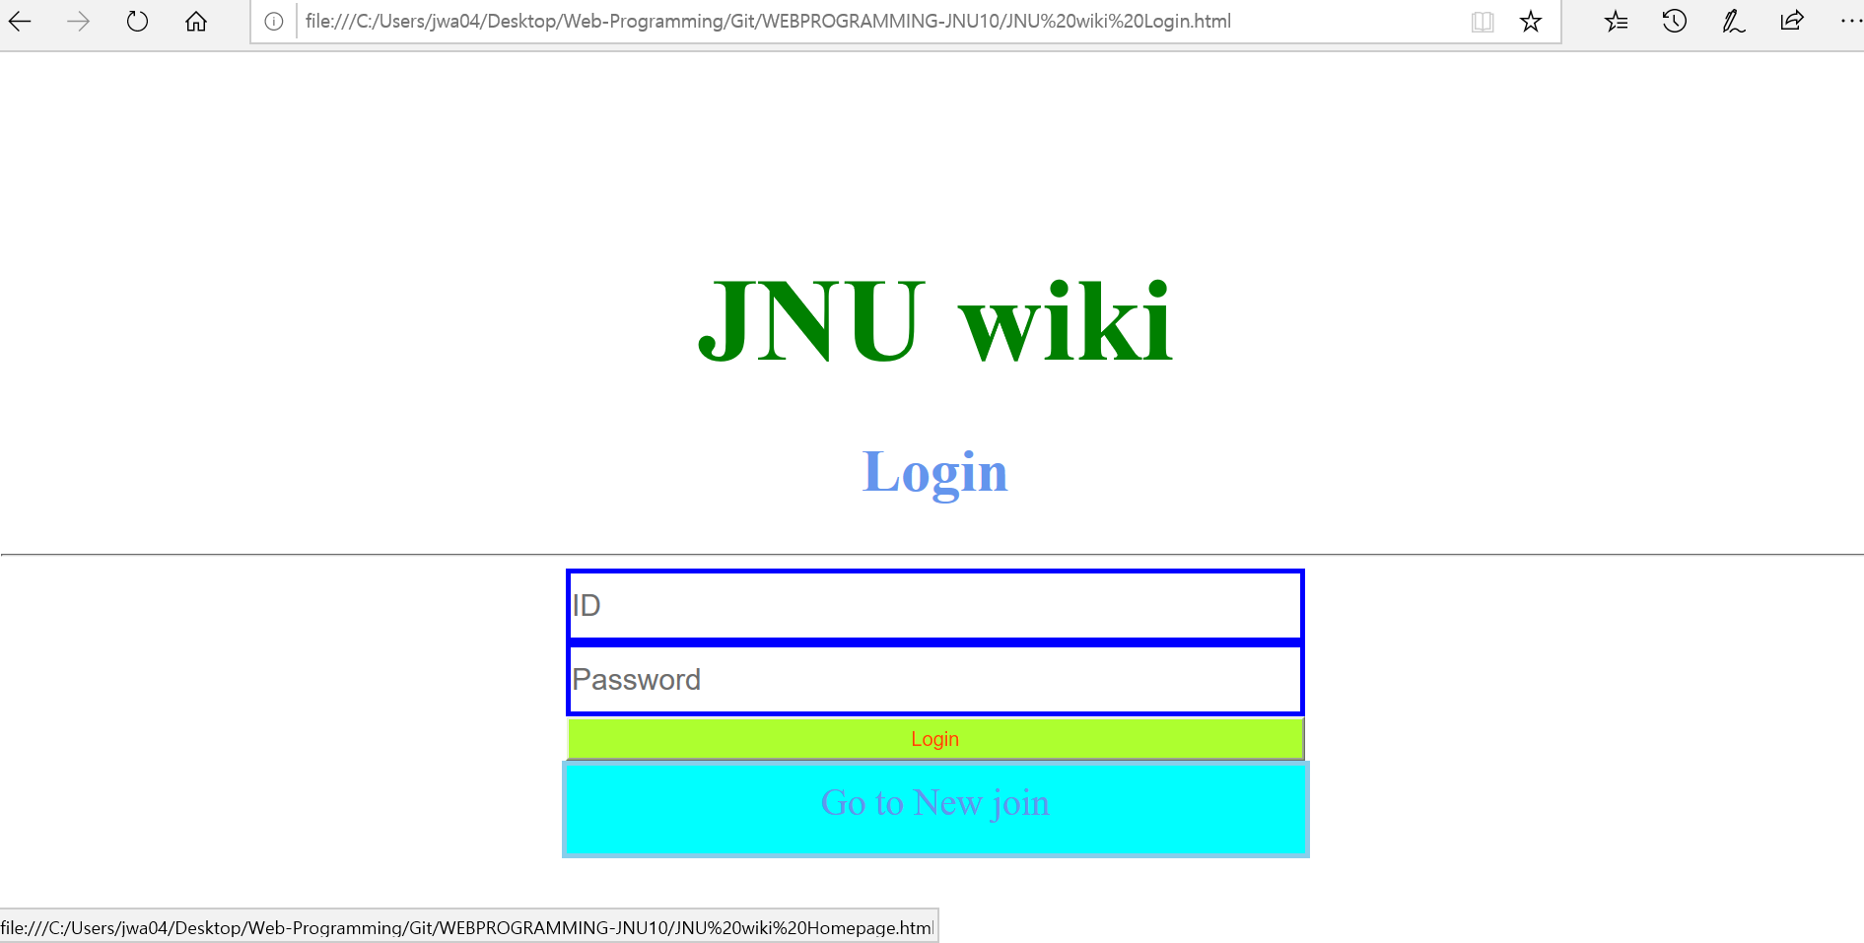
로그인 디자인

Slide 19
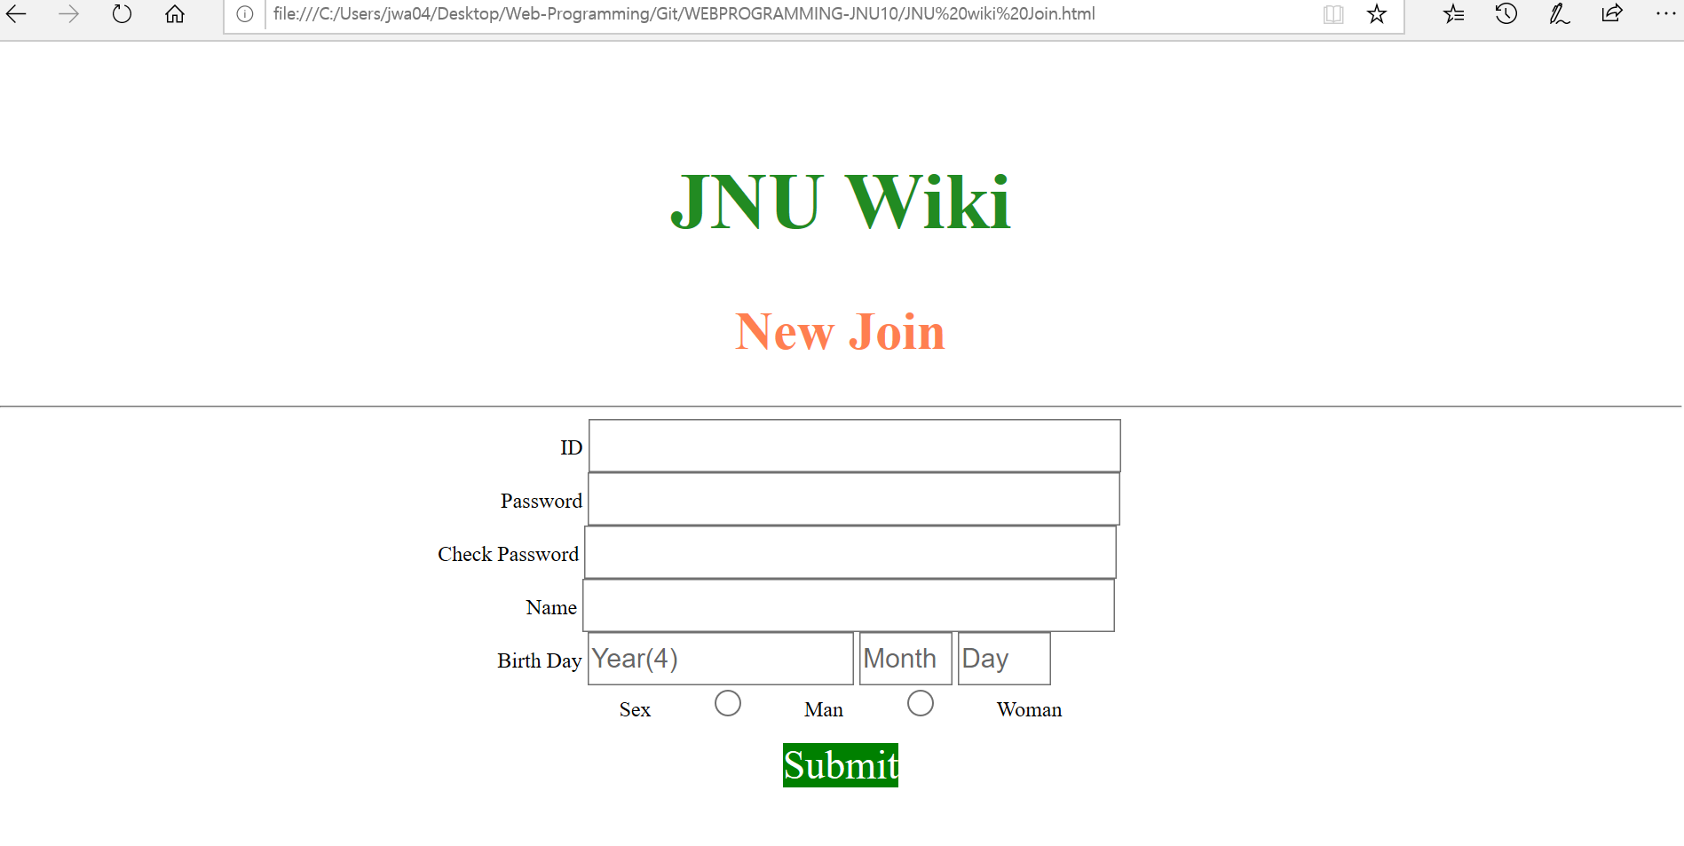
회원가입 디자인

Slide 20
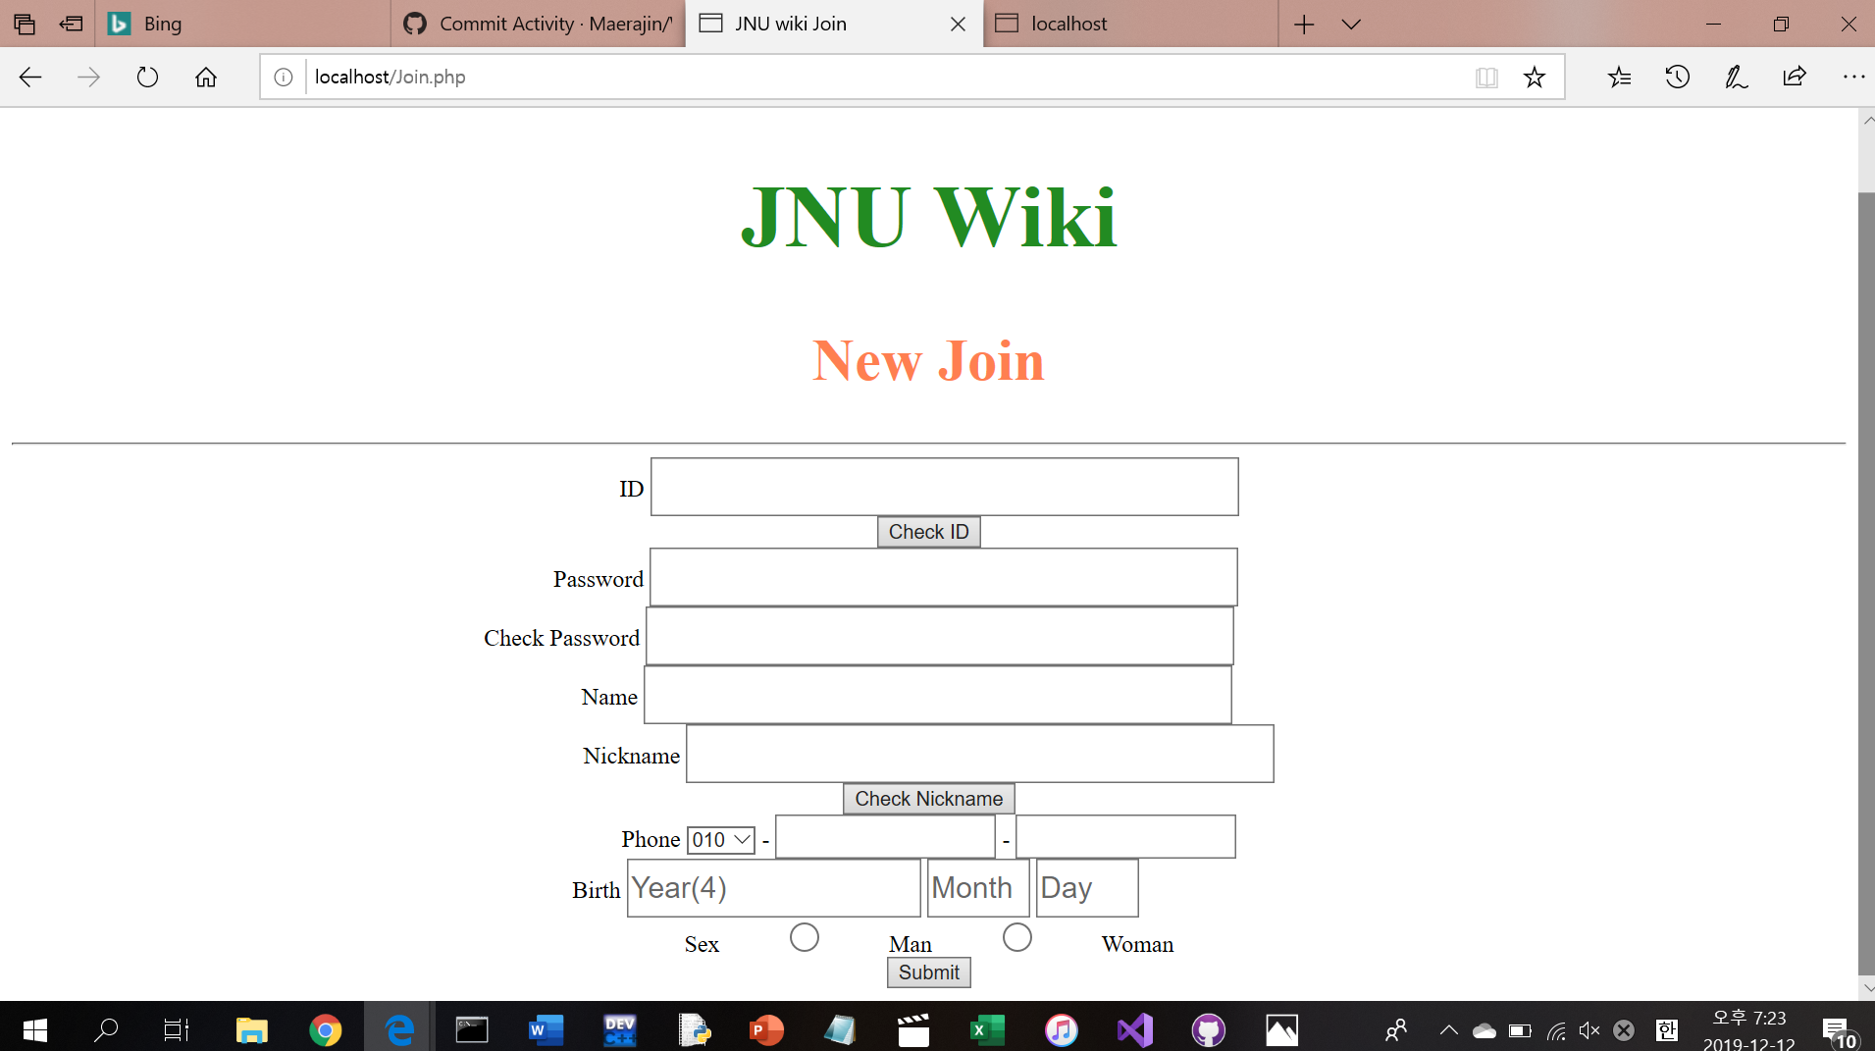
회원가입 디자인

Slide 21
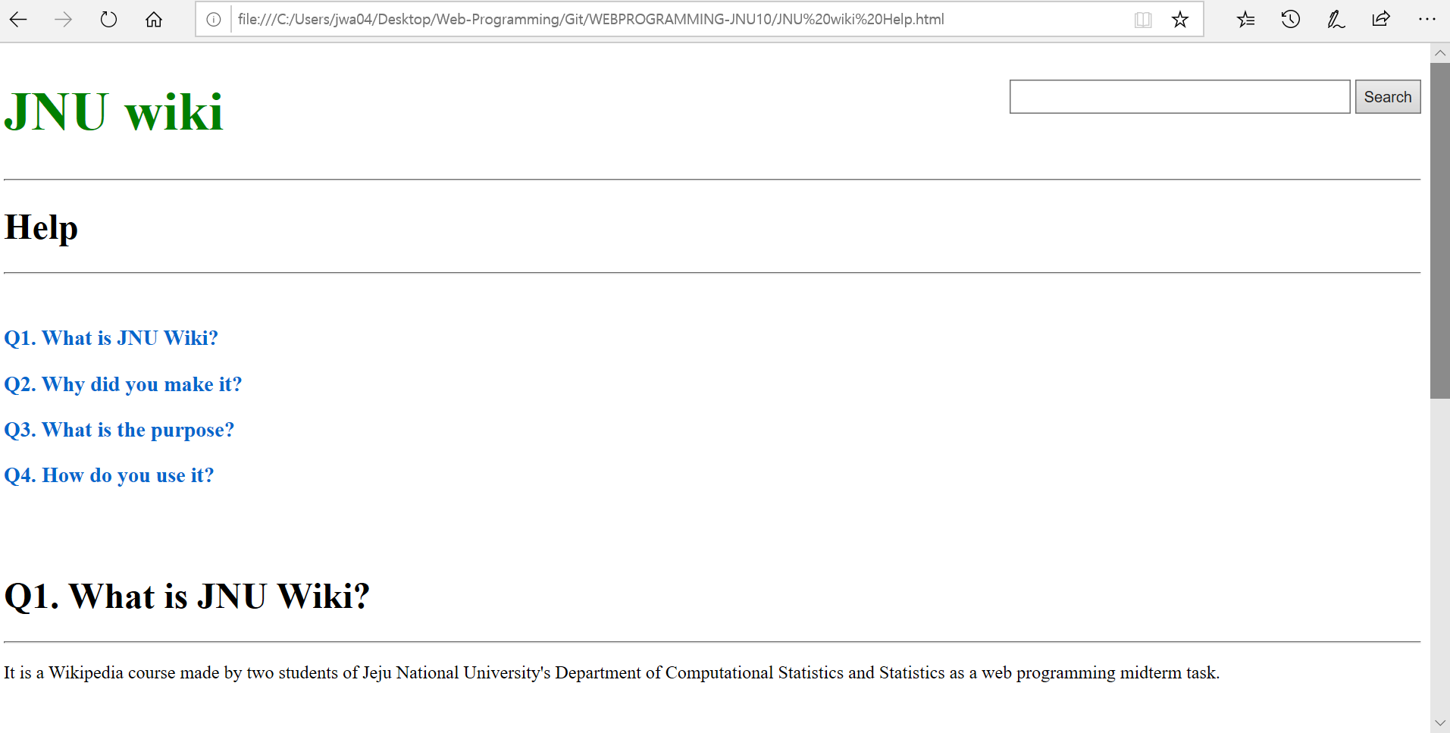
도움말 디자인

Slide 22
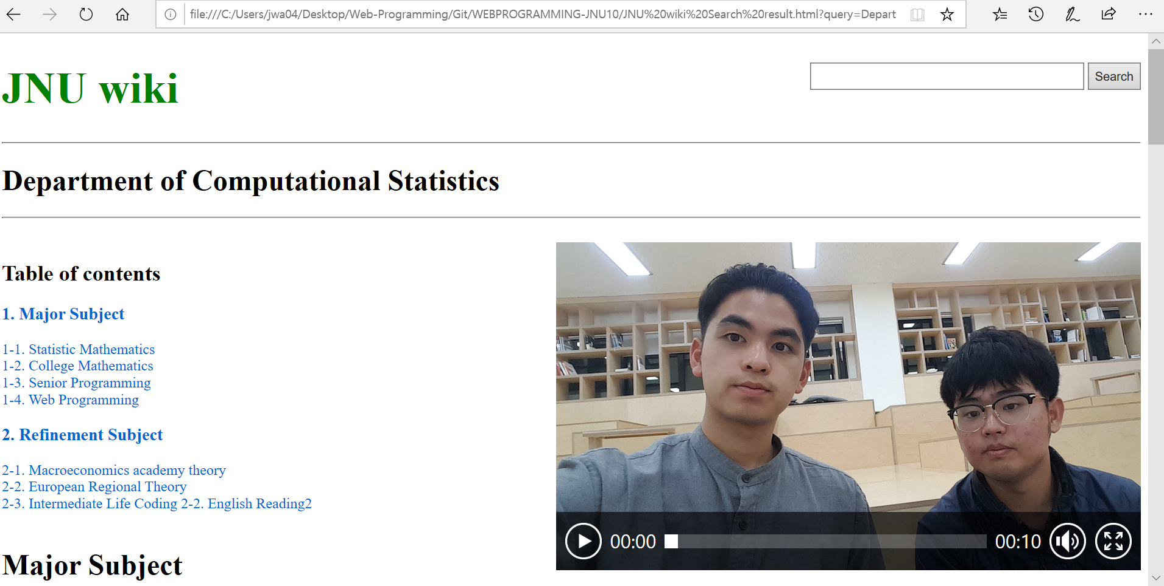
검색결과 디자인

Slide 23
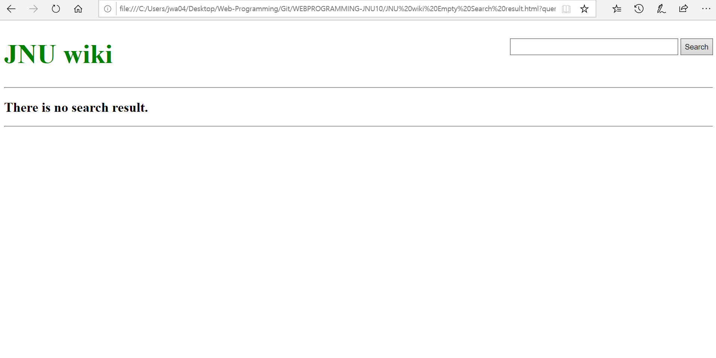
빈 검색결과 디자인

Slide 24
사이트 실행과 코드 설명
Q&A

Slide 25
THANK YOU

